Slide 1

Taller de introducción a Qemu
Almudena García
OpenSouthCode 2023

Slide 2
Sobre mí
Ingeniera Informática, en la especialidad de Ingeniería de Computadores
  Especializada en software libre y sistemas operativos
  16 años de experiencia en uso de GNU/Linux
Profesora Sustituta Interina en la Universidad de Huelva
  Imparto asignaturas de programación en C y C++, y administración de sistemas y bases de datos
Presidenta fundadora de la Asociación de Software Libre de la Universidad de Huelva
Contribuidora del proyecto GNU/Hurd
  Desarrollo del soporte multiprocesador (SMP) sobre x86
  Testeo sobre hardware real

Slide 3
Introducción a Qemu
Qemu es una herramienta de virtualización muy versátil y potente
  Soporta gran cantidad de arquitecturas: x86, ARM, PowerPC, Spark…
  Se puede combinar con múltiples hipervisores
    En x86, combinado con KVM, produce una virtualización muy fiel al hardware original

Slide 4
Características
Permite virtualización tanto en línea de comandos como gráficos
  ¡¡Puedes abrir la VM dentro de la propia línea de comandos!!
  Tambien puedes abrirlo en una ventana gráfica, usando gtk o sdl
Soporta gran cantidad de ajustes de hardware:
  BIOS, tarjeta de red, juego de instrucciones de la CPU, arquitectura de CPU, periféricos…
Permite monitorizar el estado de la máquina virtual mediante su monitor

Slide 5
Ejecución y configuración
Qemu se puede ejecutar a través de asistentes gráficos como Virt Manager
  Sin embargo, estos asistentes a veces resultan problemáticos
En este taller lo ejecutaremos directamente desde su línea de comandos
  Crearemos “scripts” en los que indicaremos los argumentos a indicar a qemu, para establecer la configuración de la máquina virtual y arrancarla

Slide 6
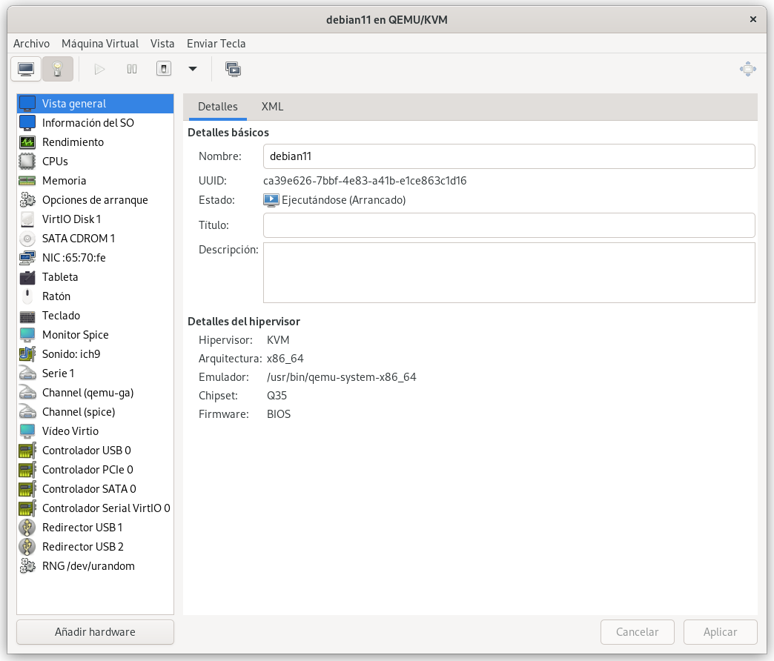
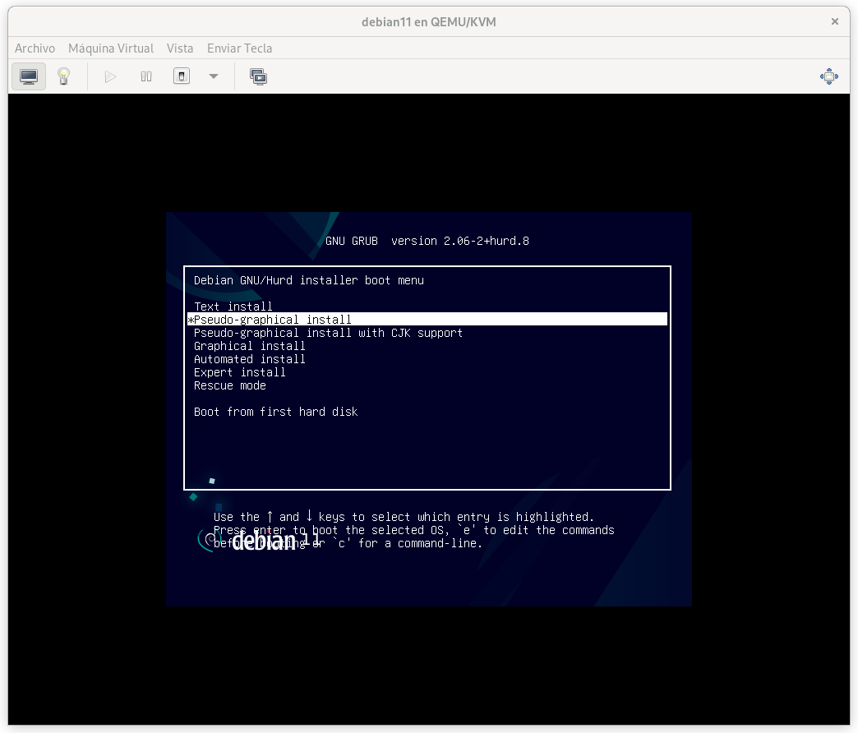
Ejecución y configuración
Qemu sobre VirtManager

Slide 7
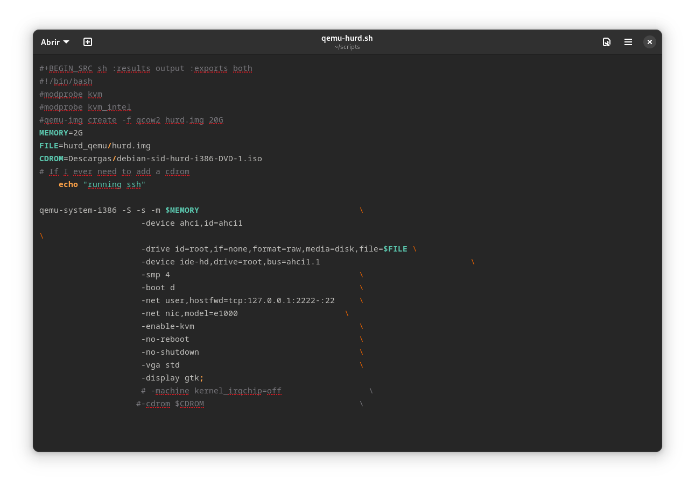
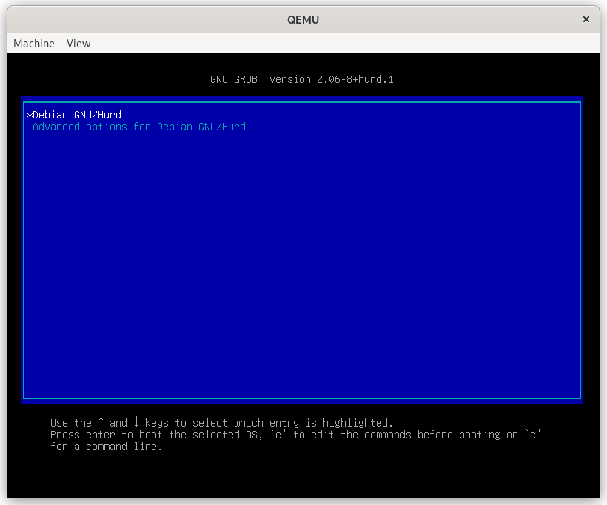
Ejecución y configuración
Qemu desde línea de comandos, abriendo la VM en una ventana GTK

Slide 8
Creación de la máquina virtual: disco duro
Para crear la máquina virtual, el primer paso es crear una imagen de disco duro
Esto se realiza con el comando qemu-img, usando la orden create
qemu-img create -f [formato] [nombre_imagen] [tamaño]
Los formatos disponibles mas habituales son:
  qcow2: imagen de disco duro dinámico. Inicialmente ocupará poco espacio, que irá creciendo conforme se llena hasta llegar al máximo
  raw: imagen “en crudo”, cuyo fichero ocupará el tamaño real de la imagen
El tamaño se suele indicar seguido de una letra (M, G...) representando la unidad
  Por ejemplo, 20 GB se indicaría como 20G
El nombre de la imagen suele incluir la extensión .img

Slide 9
Creación de máquina virtual: arquitectura
Para arrancar la máquina virtual se usa el comando
qemu-system-{arquitectura}[argumentos]
La arquitectura se corresponderá al tipo de CPU
  X86 (32 bits): qemu-system-i386
  X86_64: qemu-system-x86
  ARM: qemu-system-arm
  PowerPC: qemu-system-ppc
  …
En mi caso, usaré arquitectura x86 de 32 bits, por lo que el comando será
  qemu-system-i386
Debemos instalar el paquete correspondiente a nuestra arquitectura
  En Debian: sudo apt install qemu-system-i386

Slide 10
Creación de máquina virtual: memoria
Podemos indicar el tamaño de la memoria RAM con la opción -m
  qemu-system-i386 -m [tamaño]
Al igual que al crear la imagen de disco, el tamaño se puede indicar con M o G según queramos que sea en MB o en GB
  Por ejemplo: qemu-system-i386 -m 2G

Slide 11
Creación de máquina virtual: CPU (bonus)
Qemu nos permite establecer una configuración personalizada para la CPU
  -cpu nos permite indicar el juego de instrucciones a utilizar
    Podemos indicar el de casi cualquier modelo de cpu, siempre que no sea mas moderno que el anfitrión
  -smp nos permite indicar la cantidad de núcleos a utilizar
  Un ejemplo de esto sería
    qemu-system-i386 -m [memoria] -cpu coreduo -smp 4

Slide 12
Creación de máquina virtual: hipervisor KVM
Por defecto, Qemu virtualizará por software
  La VM será un programa mas, y todo el trabajo se realizará mediante emulación
Pero podemos utilizar un hipervisor para que la VM se comunique directamente con el hardware
  La VM puede enviar instrucciones directamente a la CPU sin pasar por el sistema operativo
  En algunos casos, también podrá acceder a componentes como la tarjeta gráfica y la de red a través de la BIOS, sin tener que emular
  Esto produce una gran mejora en el rendimiento de la VM
    Debemos tener la opción de virtualización hardware activada en la BIOS
Qemu, en x86, se suele combinar con el hipervisor KVM
  Para activarlo, se usa la opción -enable-kvm o -accel kvm
  Como defecto, hace que la depuración remota sea algo mas difícil…

Slide 13
Creación de máquina virtual: configuración de arranque
Instalado el paquete de qemu para nuestra arquitectura e indicada la memoria, configuramos los dispositivos de arranque
Para configurar el disco duro se usará la opción -hda
  qemu-system-i386 {...} -hda [nombre_imagen]
Si queremos arrancar desde una unidad de CDROM (asociada a una imagen iso) podemos usar la opción -cdrom
  qemu-system-i386 {...} -hda [nombre_imagen]-cdrom [ruta_imagen_iso]
Si queremos tener ambos dispositivos, seleccionando cual usar en el arranque, podemos usar la opción -boot seguido de la letra del dispositivo
  d = arrancar desde cdrom
  c = arrancar desde disco duro
  qemu-system-i386 {…} -hda [nombre_imagen]-cdrom [ruta_imagen_iso]-boot [letra]

Slide 14
Creación de máquina virtual (bonus): disco duro SATA
Por defecto, Qemu usa unidades de disco y CDROM de tipo IDE
  Si queremos forzar el uso de unidades de tipo SATA, debemos utilizar las opciones -drive y -device en lugar de -cdrom y -hda, para poder indicar el protocolo a utilizar
  El disco duro se conectará con las opciones -drive y -device de esta manera
    qemu-system-i386 -m [memoria]-enable-kvm \
    -drive id=root,if=none,format=[formato],media=disk,file=[imagen_disco]\
    -device ide-hd,drive=root,bus=ahci1.1 \
  El CDROM se conectará de forma parecida, cambiando el tipo de unidad
    -drive id=cd,if=none,file=[imagen_iso],media=cdrom \
    -device ide-cd,drive=cd,bus=ahci1.1

Slide 15
Creación de máquina virtual: configuración de red
Para configurar la red, Qemu nos permite crear un dispositivo de red virtual personalizado
  Para ello, utilizaremos la opción -netdev
  -netdev user,id=net \
Si queremos indicar un rango de red personalizado, lo añadimos a la opción
  -netdev user,id=net,net=[IP de red]/[mascara ],dhcpstart=[IP inicial DHCP]
También podemos redireccionar puertos ajustando la variable hostfwd
  -netdev user,id=net,net=[IP de red]/[mascara ],dhcpstart=[IP inicial DHCP], hostfwd=[protocolo]:[IP anfitrión]:[puerto anfitrion]-:[puerto vm]

Slide 16
Creación de máquina virtual: configuración de red
También podemos indicar el modelo de tarjeta de red a usar con la opción -device
-device [modelo],netdev=[nombre de red]
Los modelos disponibles mas habituales son
  Intel e1000: e1000
  PCNet: pcnet
Un ejemplo de configuración de red, aplicando todo lo anterior, sería
-netdev user,id=net1,net=192.168.76.0/24,dhcpstart=192.168.76.5,hostfwd=tcp:127.0.0.1:2222-:22 \
-device e1000,netdev=net1

Slide 17
Arrancando la máquina virtual: modos de vídeo
La máquina virtual creada podemos abrirla con diferentes modos de vídeo
  Podemos abrirla en una ventana GTK o SDL
  Podemos abrirla en la consola
  Podemos abrirla sin vídeo
Para configurar esto, se utiliza la opción
-display [modo]
Los modos disponibles mas habituales son
  gtk: ventana gráfica basada en GTK
  sdl: ventana gráfica usando SDL
  curses: salida gráfica directa a consola, usando la librería curses
  none: sin salida de vídeo
También se puede aplicar la opción -nographic para que la salida vaya directa a la consola

Slide 18
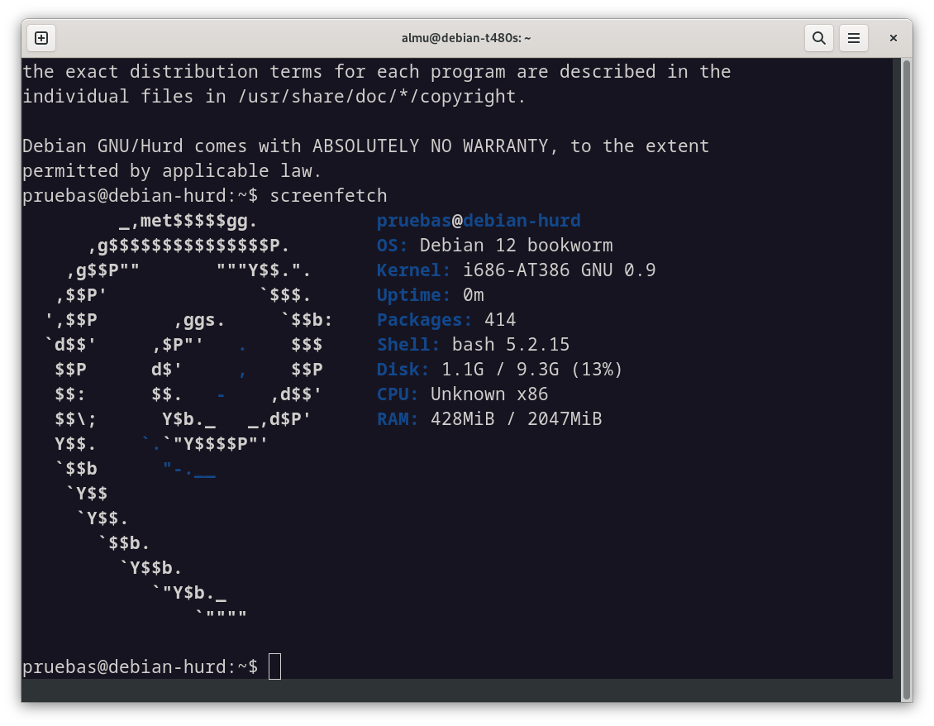
Arrancando la máquina virtual: modos de vídeo
Máquina virtual en modo curses
(útil para copiar la salida de consola)

Slide 19
Aplicando opciones de depuración
Qemu admite ciertas opciones que ayudan a la depuración
  La opción -S inicia la máquina con la CPU en pausa, para permitir conectar un depurador remoto antes de arrancar
  Las opciones -no-shutdown y -no-reboot evitan que la máquina se apague o se reinicie.
  Esto puede ayudar a ver el estado de la máquina ante un kernel panic u otro error que provoque el cuelgue de la máquina

Slide 20
Qemu monitor: controlando la máquina
Añadiendo la opción -s activaremos el monitor de Qemu
  Este nos permite obtener información sobre el estado de la máquina
  También nos permite aplicar ciertas órdenes
    Combinaciones de teclado
    Detención o reanudación de la máquina
    Cierre forzoso de la máquina
    …
La forma de abrirlo varía según el modo de vídeo
  Alt+2 en modo curses
  Ctrl+Alt+2 en modo gtk
  Ctrl+a-c, Enter en modo -nographic

Slide 21
Qemu monitor: obteniendo información de la máquina
El monitor funciona mediante una línea de comandos
  El comando info nos permite obtener información
    info cpus: información básica sobre los cpus e hilos
    info network: información sobre la red
    info memdev: información sobre la memoria
    …
  El comando cpu nos permite cambiar de cpu para obtener su información
    info registers nos mostrará los registros de esa cpu

Slide 22
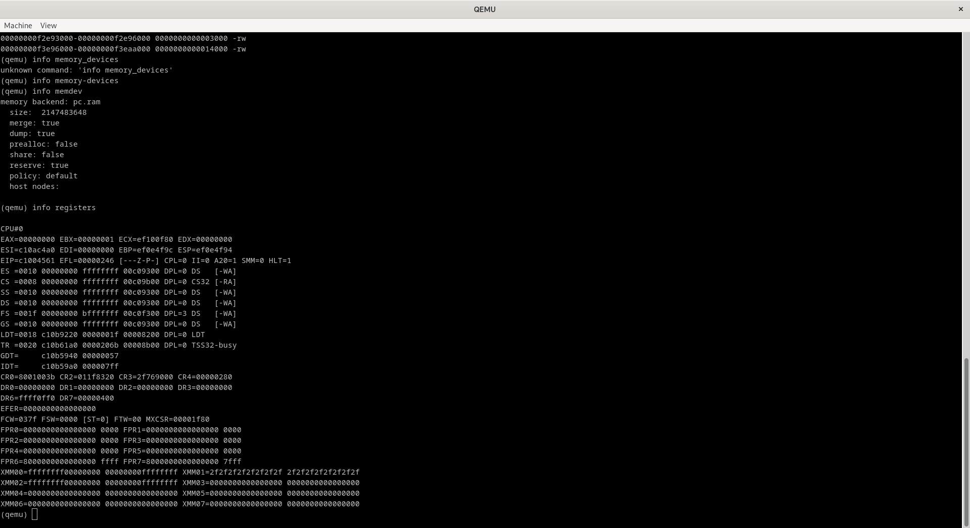
Qemu monitor: obteniendo información de la máquina
Obteniendo información con el monitor de Qemu

Slide 23
Qemu monitor: controlando la máquina
El monitor funciona mediante una línea de comandos
Podemos controlar el estado de la máquina
  El comando stop nos permite detener la ejecución de la máquina
  El comando cont nos permite reanudar la ejecución de la máquina
  El comando quit nos permite cerrar la máquina
Podemos enviar combinaciones de teclado
  sendkey [combinación] envía la combinación de teclas a la máquina

Slide 24
Qemu monitor: capturando la máquina
El monitor funciona mediante una línea de comandos
Podemos hacer capturas de la máquina
  screendump [fichero]: realiza una captura de pantalla y la guarda en un fichero de imagen
  wavcapture: inicia una captura de vídeo
  stopcapture: finaliza la captura de vídeo

Slide 25
Realizando depuración remota con GDB
Podemos conectar Qemu a GDB para realizar depuración remota
  Para ello, debemos arrancar la máquina con la opción -S para que se inicie parada,
    Con esto poder conectar el depurador antes de que arranque el sistema
  Una vez con la máquina parada, conectamos GDB
    Debemos abrir GDB con el ejecutable que queremos depurar
      Habitualmente, será el fichero binario de un kernel
      El binario debe ser del mismo kernel que se está ejecutando en la máquina
      Debe ser el binario, no el fichero .gz
    Hecho esto, utilizamos target remote para conectar
      (gdb) target remote:[puerto]
      El puerto de Qemu es 1234
    El comando abreviado sería
      gdb [ejecutable] -ex 'target remote:1234'

Slide 26
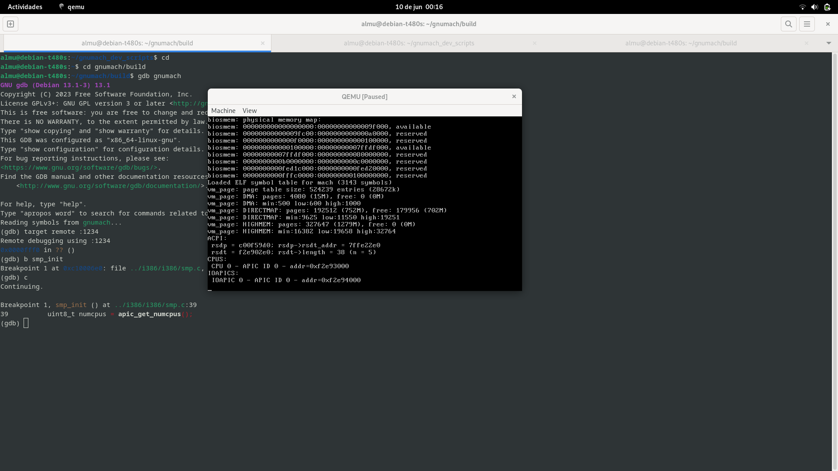
Depurando un kernel con GDB y Qemu
Deteniendo el arranque de gnumach con un punto de ruptura software

Slide 27
Depuración remota: dificultad del modo KVM
Al depurar, la activación de KVM provoca una gran diferencia
  La VM se ejecuta como una máquina real
  Por tanto, los puntos de ruptura deben ser a nivel de hardware (hard breakpoints)
    No siempre se pueden indicar mediante el nombre de la función, a veces hay que indicar las direcciones de memoria
      Se pueden obtener con objdump, buscando la función en el binario
    Una vez llegado al mismo, a veces no se puede avanzar hacia delante con next o step into
      En este caso, hay que añadir un nuevo punto de ruptura hardware, quitar el anterior, y avanzar con continue
Eliminando la opción de activación de KVM, podremos depurar la VM como una aplicación común
  Como inconveniente, no podremos depurar en VM con mas de una CPU

Slide 28
Depuración remota: uso básico de GDB
Para depurar, lo mas básico es añadir puntos de ruptura
  Los puntos de ruptura comunes se añaden con
  b [nombre_funcion]
  Los puntos de ruptura hardware se añaden con
  hb [nombre_función/dirección de memoria]
Posteriormente, para iniciar o reanudar la ejecución del código, usaremos
  continue
Para navegar por el código:
  Ejecutar instrucción a instrucción
    next
  Entrar a una función
    step into
Para mostrar el contenido de una variable
  p [variable]
En caso de que el programa explote, podremos ver el flujo de ejecución (pila de llamadas) con
  backtrace

Slide 29
Referencias
gnumach_dev_scripts: GitHub - repositorio personal
  https://github.com/AlmuHS/gnumach_dev_scripts
Documentación oficial de Qemu: Networking
  https://wiki.qemu.org/Documentation/Networking
Qemu monitor: wikilibros
  https://es.wikibooks.org/wiki/QEMU/Monitor
Qemu options: Gentoo wiki
  https://wiki.gentoo.org/wiki/QEMU/Options
GDB Tutorial
  https://www.cs.umd.edu/~srhuang/teaching/cmsc212/gdb-tutorial-handout.pdf

Slide 30
Dudas, preguntas, curiosidades...

